Slide 1
.RE.KEEN.
.Vracíme boty do oběhu.
.Jan Štika.
.Outdoor concept a.s..

Slide 2
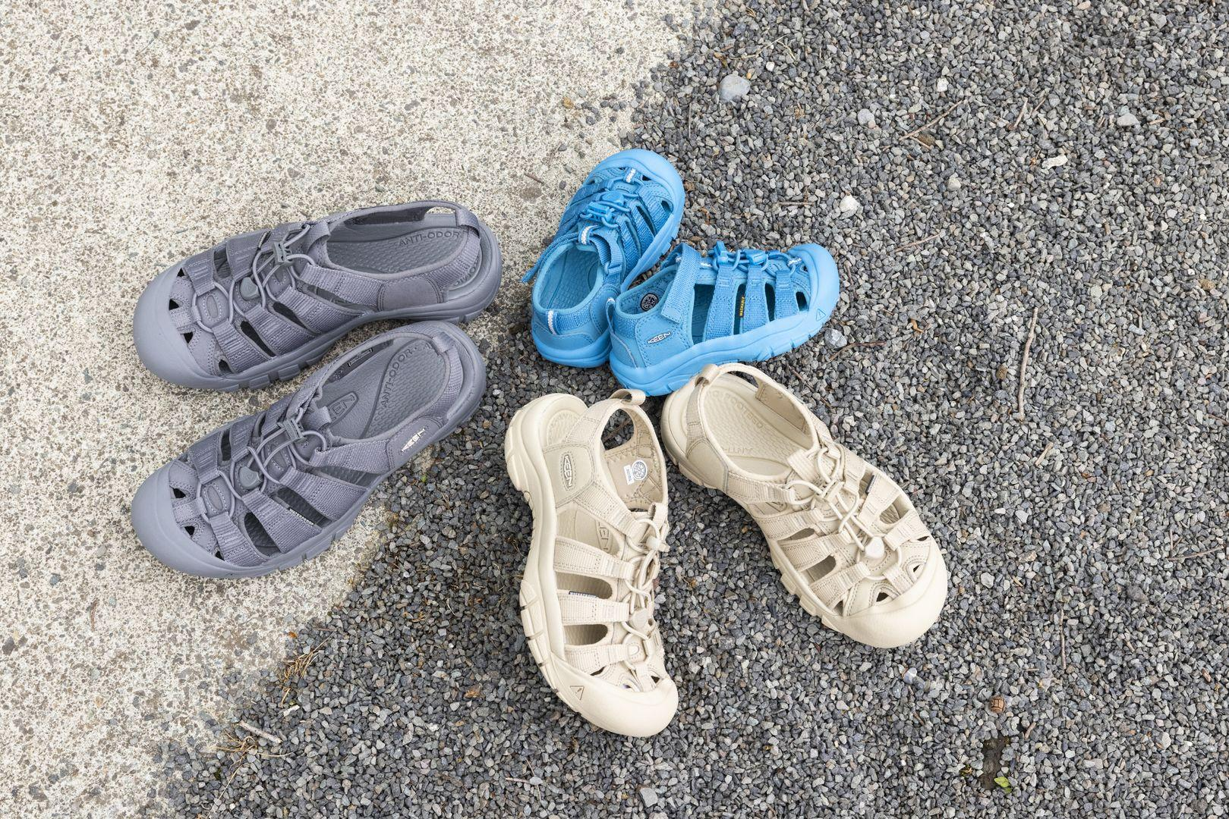
.KEEN – pilíře značky.
Historie
Od roku 2003 vyrábíme obuv s ikonickou ochranou prstů.
Specifický vzhled bot zná celý svět od Portlandu,
přes Japonsko, Holandsko, až po Česko.
Produkt
Původem obuv pro surfaře se rozšířila do celého světa.
Pracovní obuv, sandále, dětská obuv, outdoorová obuv,
zimní obuv. Obuv pro každého člověka.

Slide 3
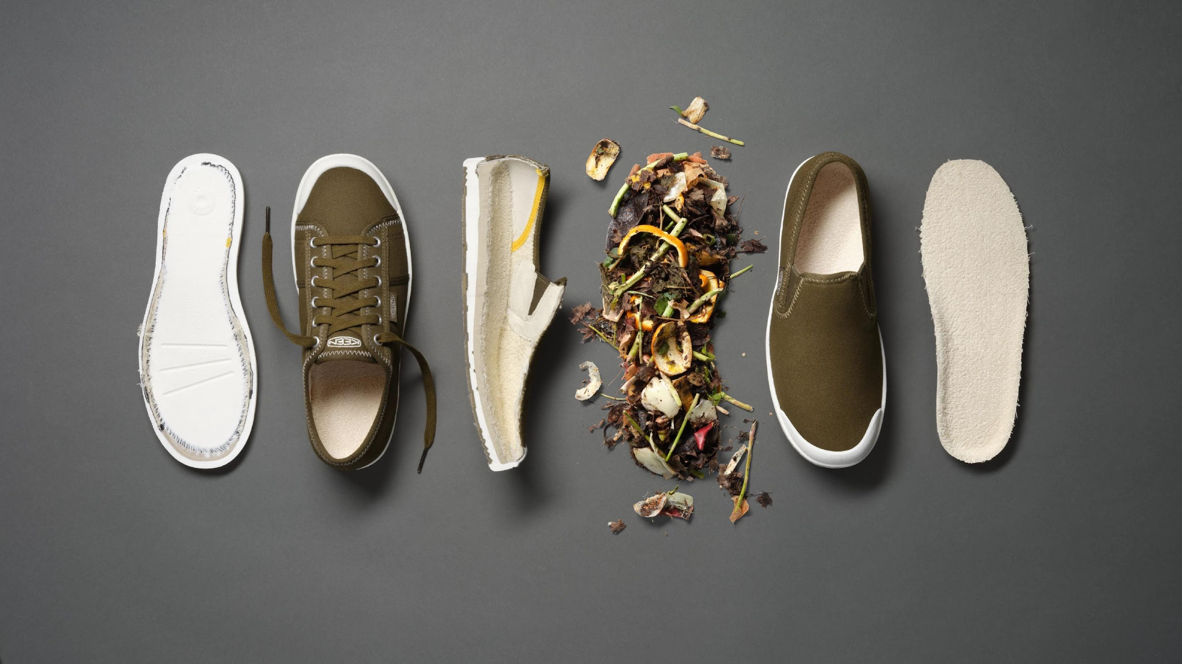
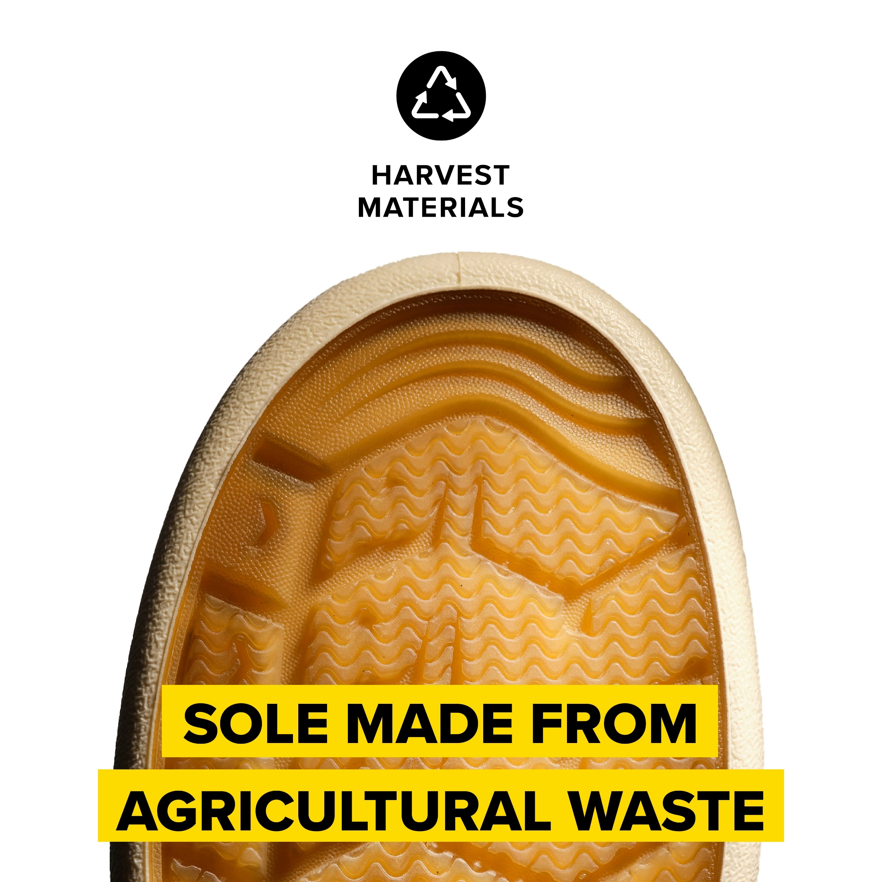
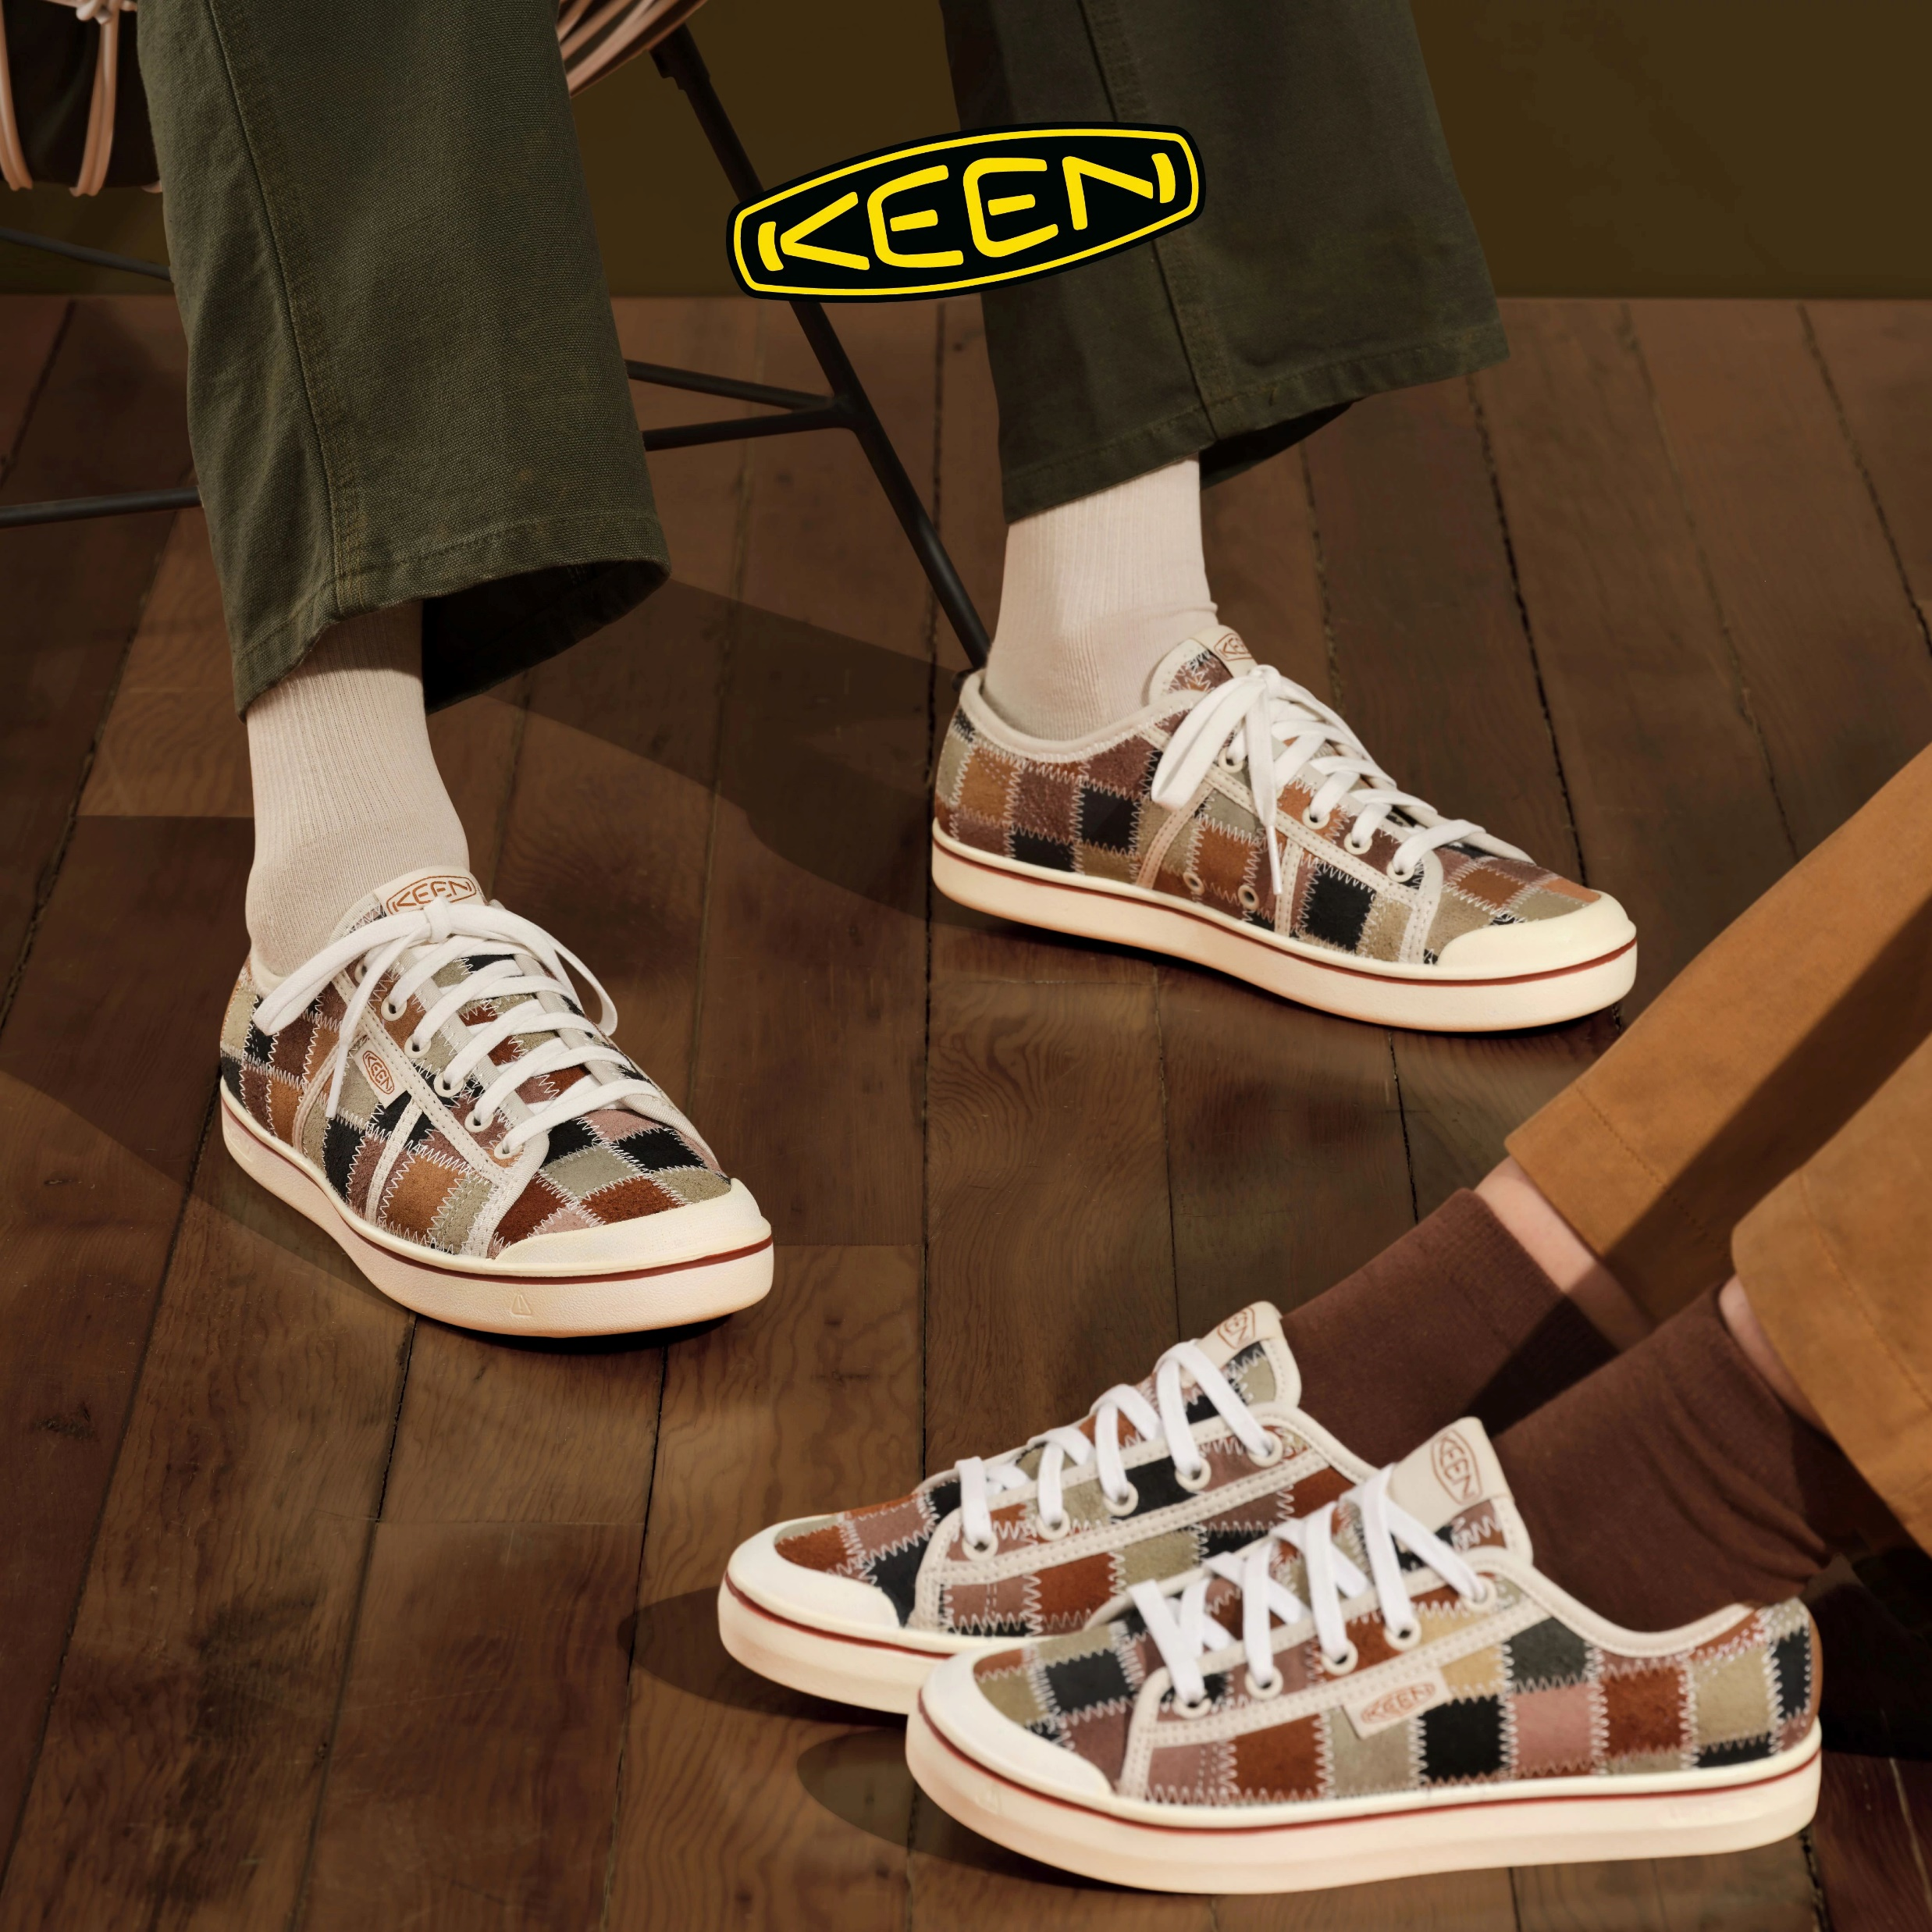
.KEEN – pilíře značky.
Ekologie
KEEN.Detox – používáme recyklované materiály
(plast, zemědělský odpad, vlna), eliminujeme chemikálie,
nepoužíváme těžké kovy, pesticidy.
Od roku 2018 PFAS free.

Slide 4
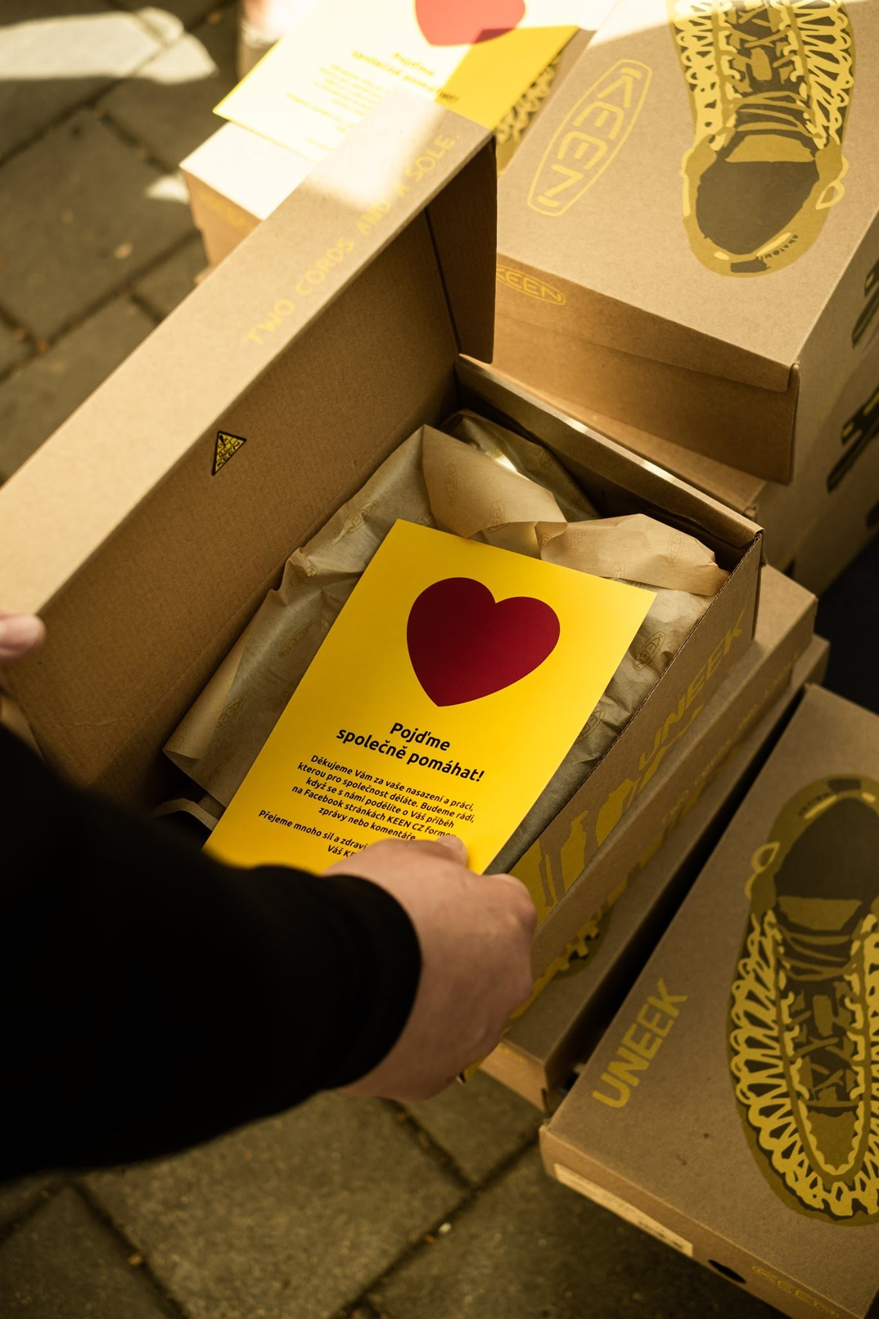
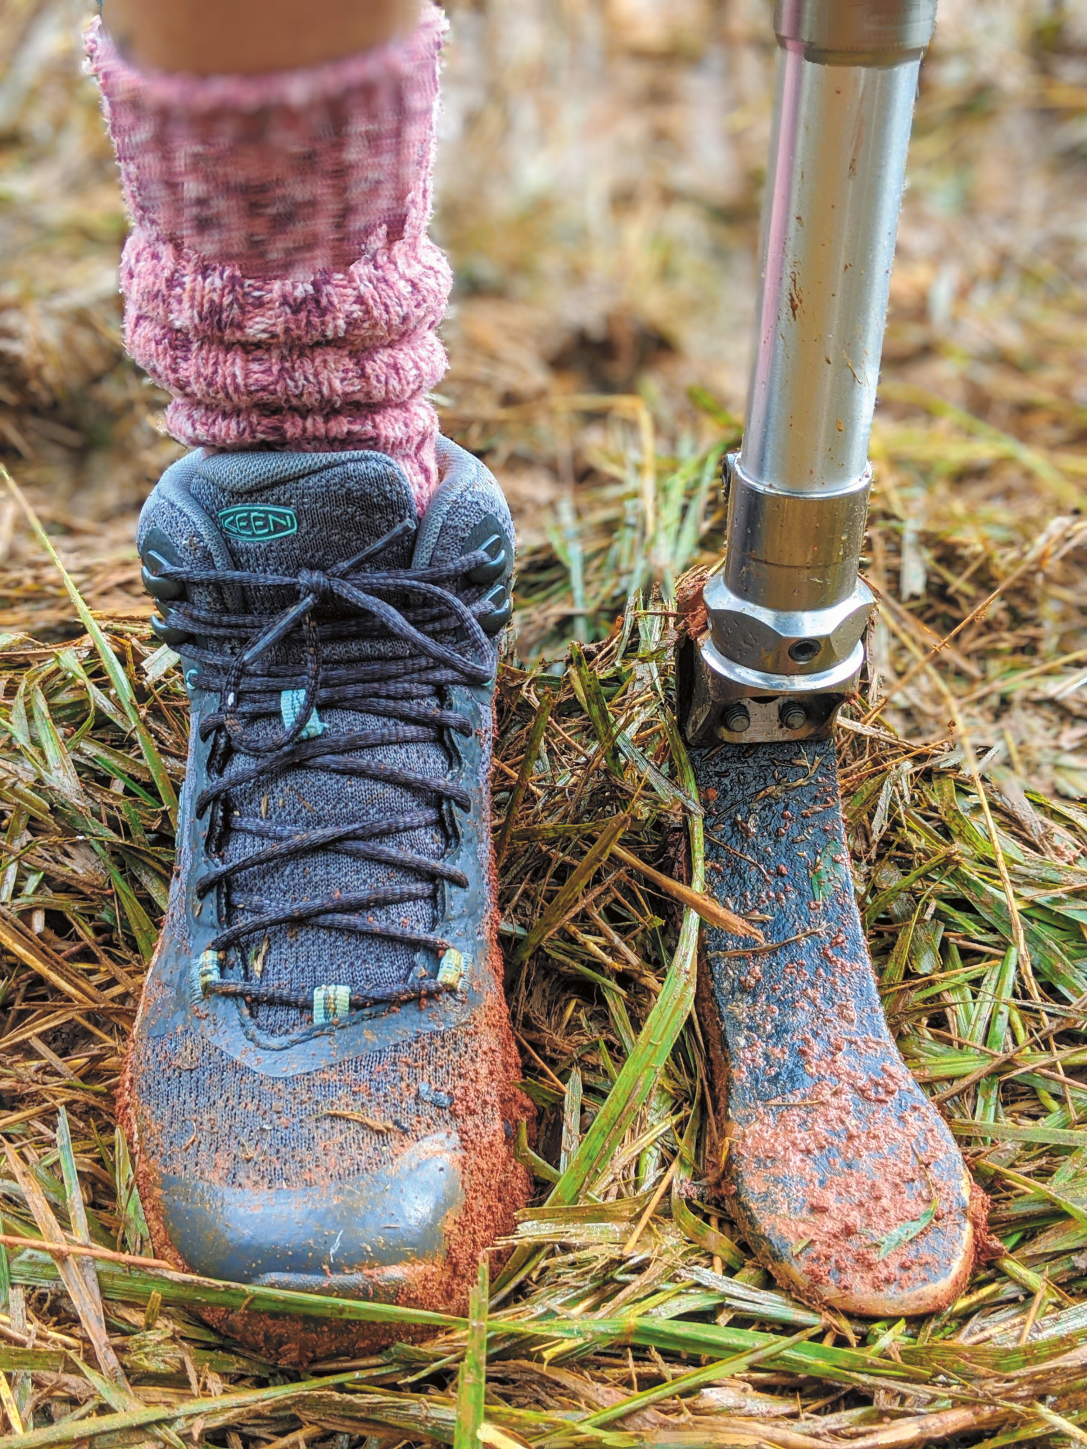
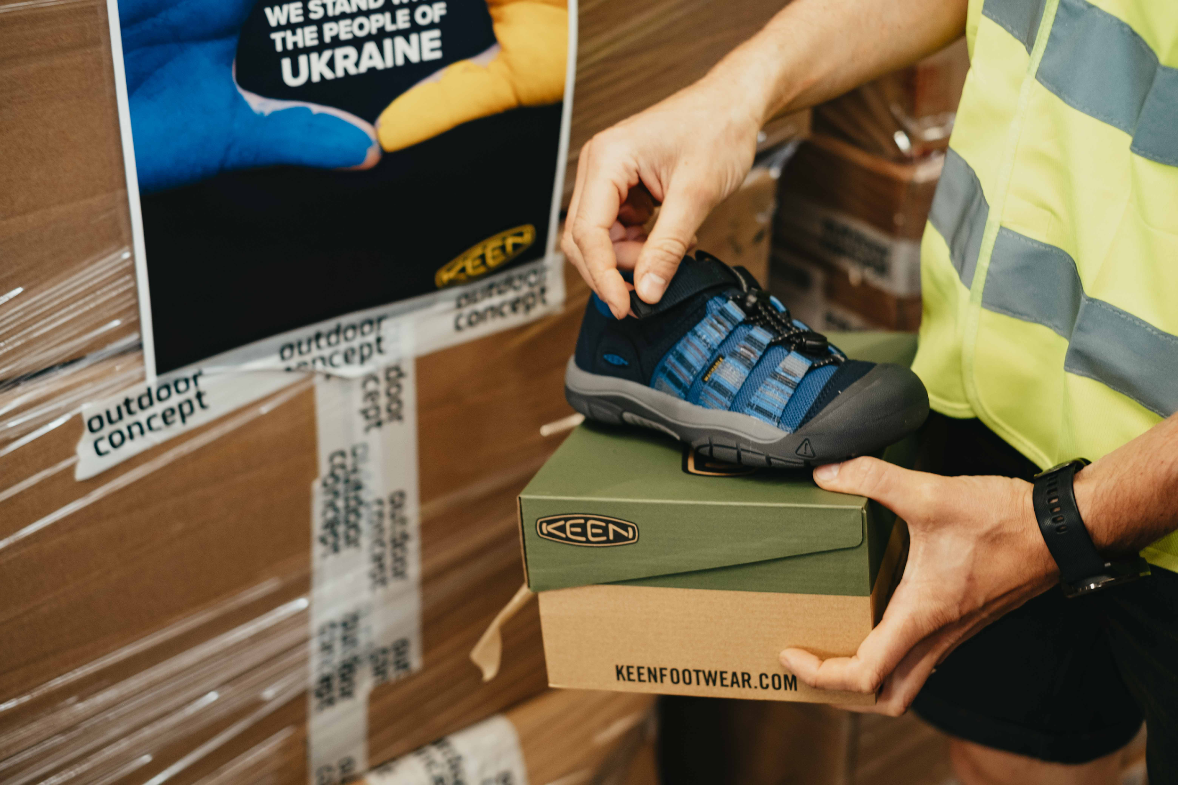
.KEEN – pilíře značky.
Udržitelnost
KEEN.Effect – Spojení člověka a přírody.
Minimalizace stop na člověka a přírodu.
Podpora humanitární pomoci.

Slide 5
.RE.KEEN.

Slide 6
.Idea.
1
Jedinečnost
Jsme první obuvnická značka v České republice s cirkulárním prodejen.
Udržitelnost
Jeden z hlavních bodů značky KEEN. Dáváme botám druhou šanci, a to i těm nenositelným.
Odolnost
Odolnost botám KEEN dává zákazníkům možnost prodeje a dalšího nákupu již použitých bot, které jsou stále funkční.
Propojení
Ještě větší propojení značky KEEN s ekologií a udržitelností.
2
3
4

Slide 7
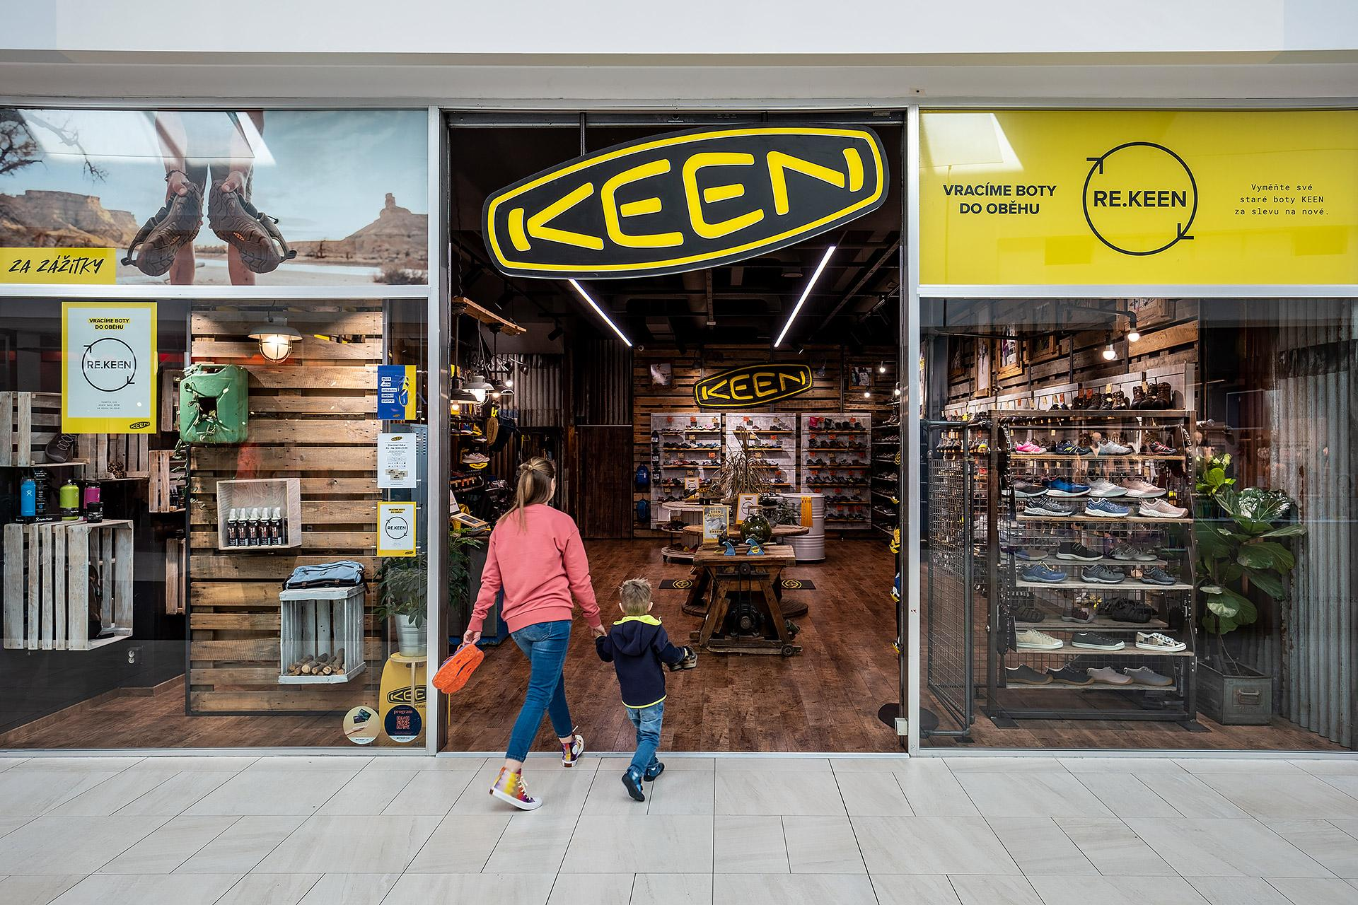
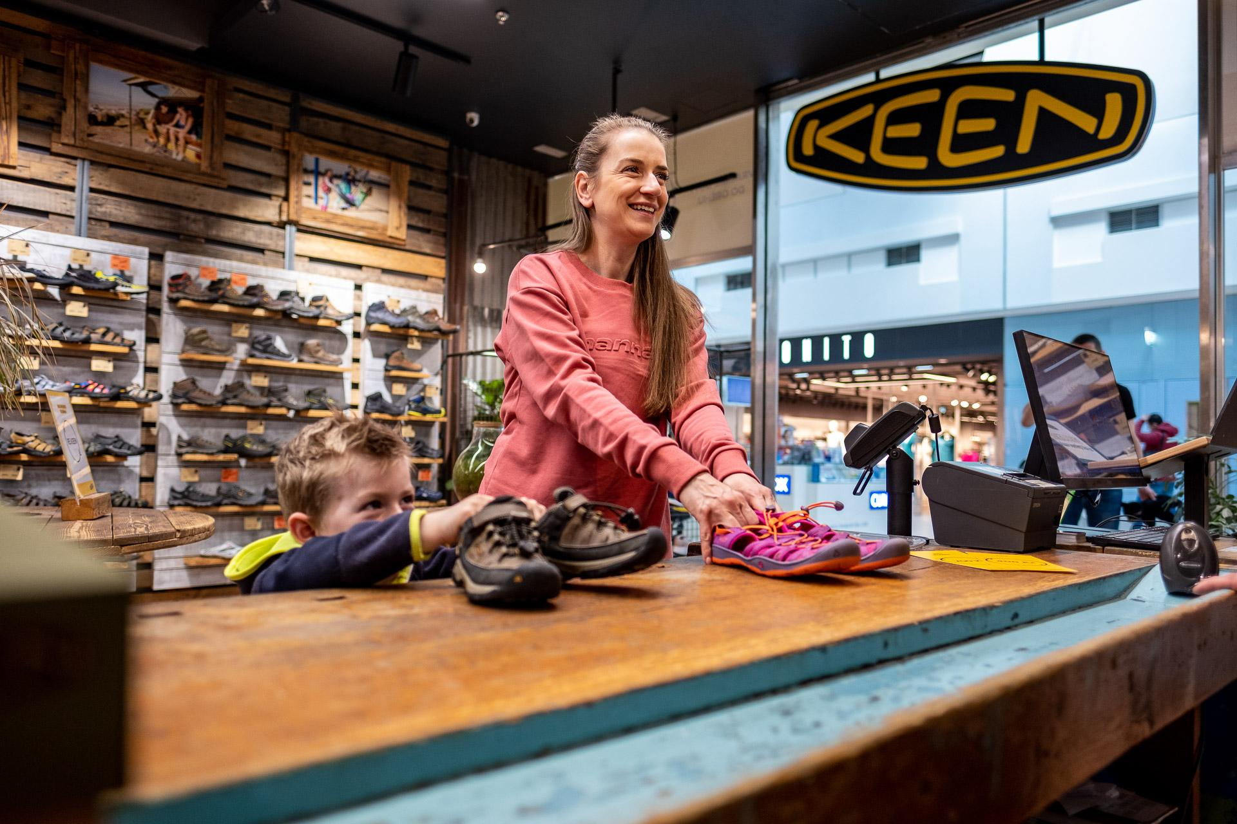
Máte doma staré boty KEEN a nenosíte je?
Přineste je do prodejny KEEN concept store, vrátíme jim nový život.

Slide 8
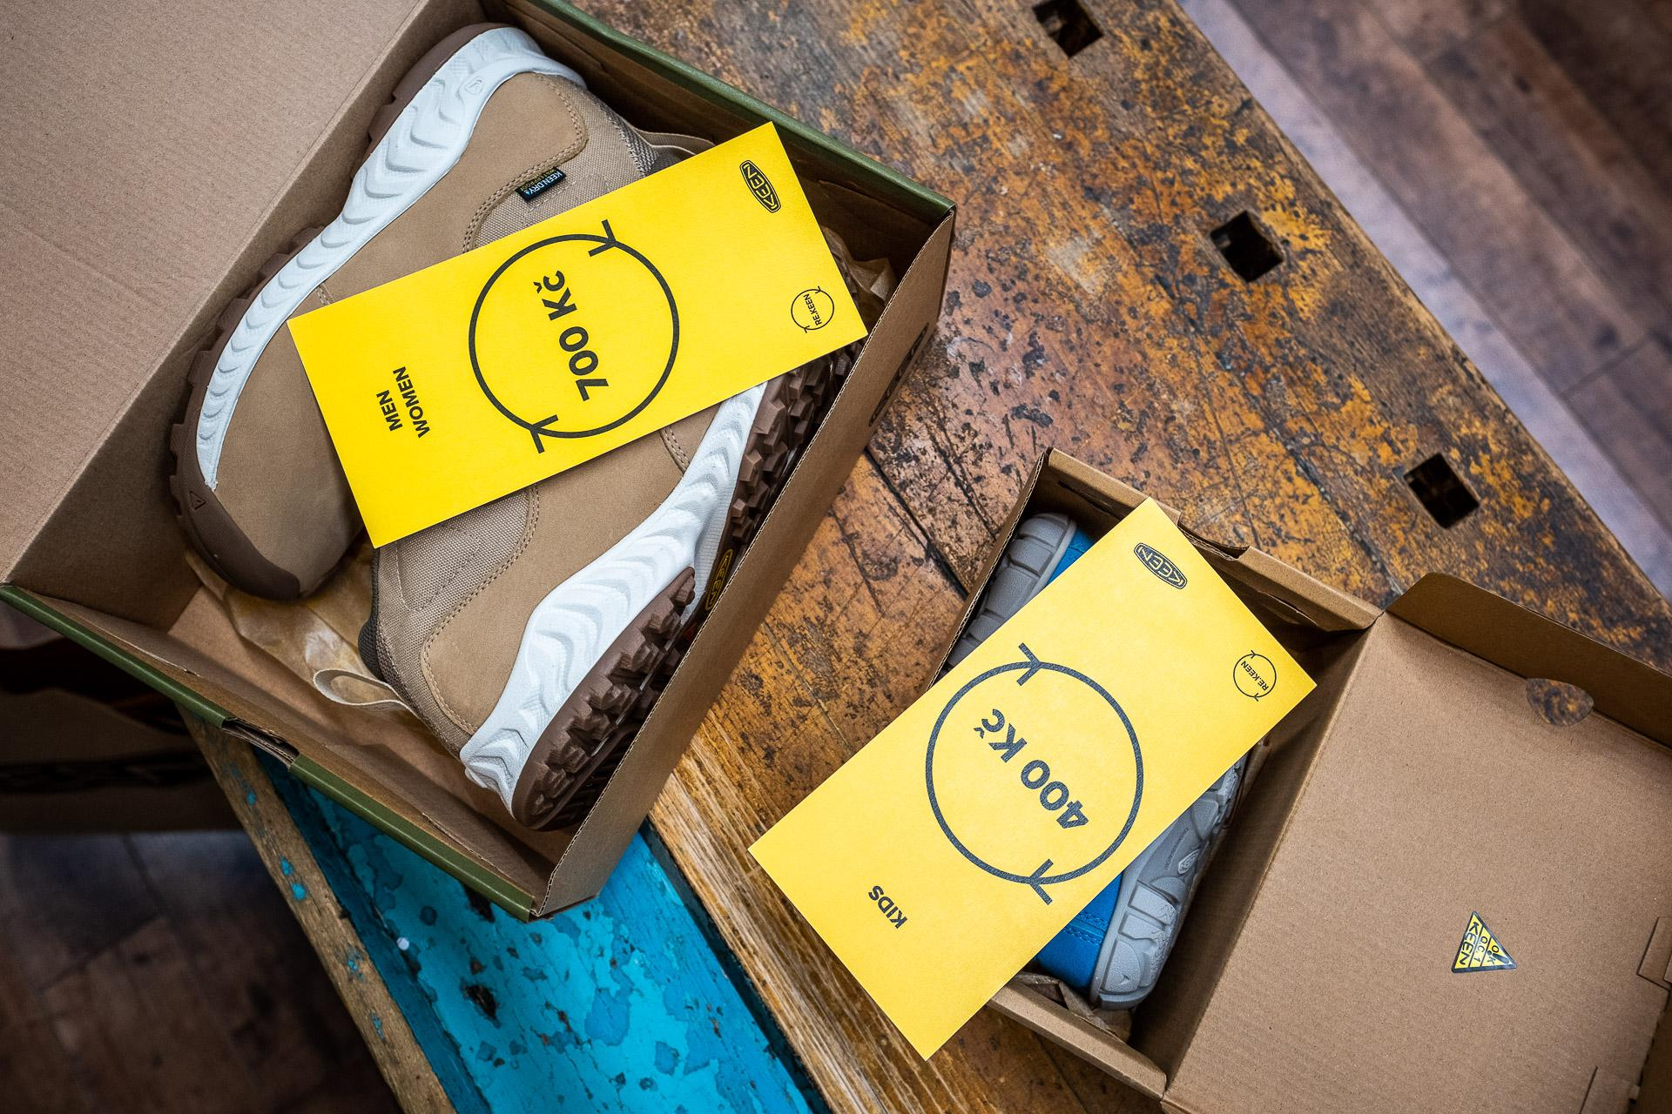
Boty vyměníme za okamžitou slevu. (likvidace / použitelné / perfektní) Vyberete si nový pár nebo slevu uplatníte jindy.

Slide 9
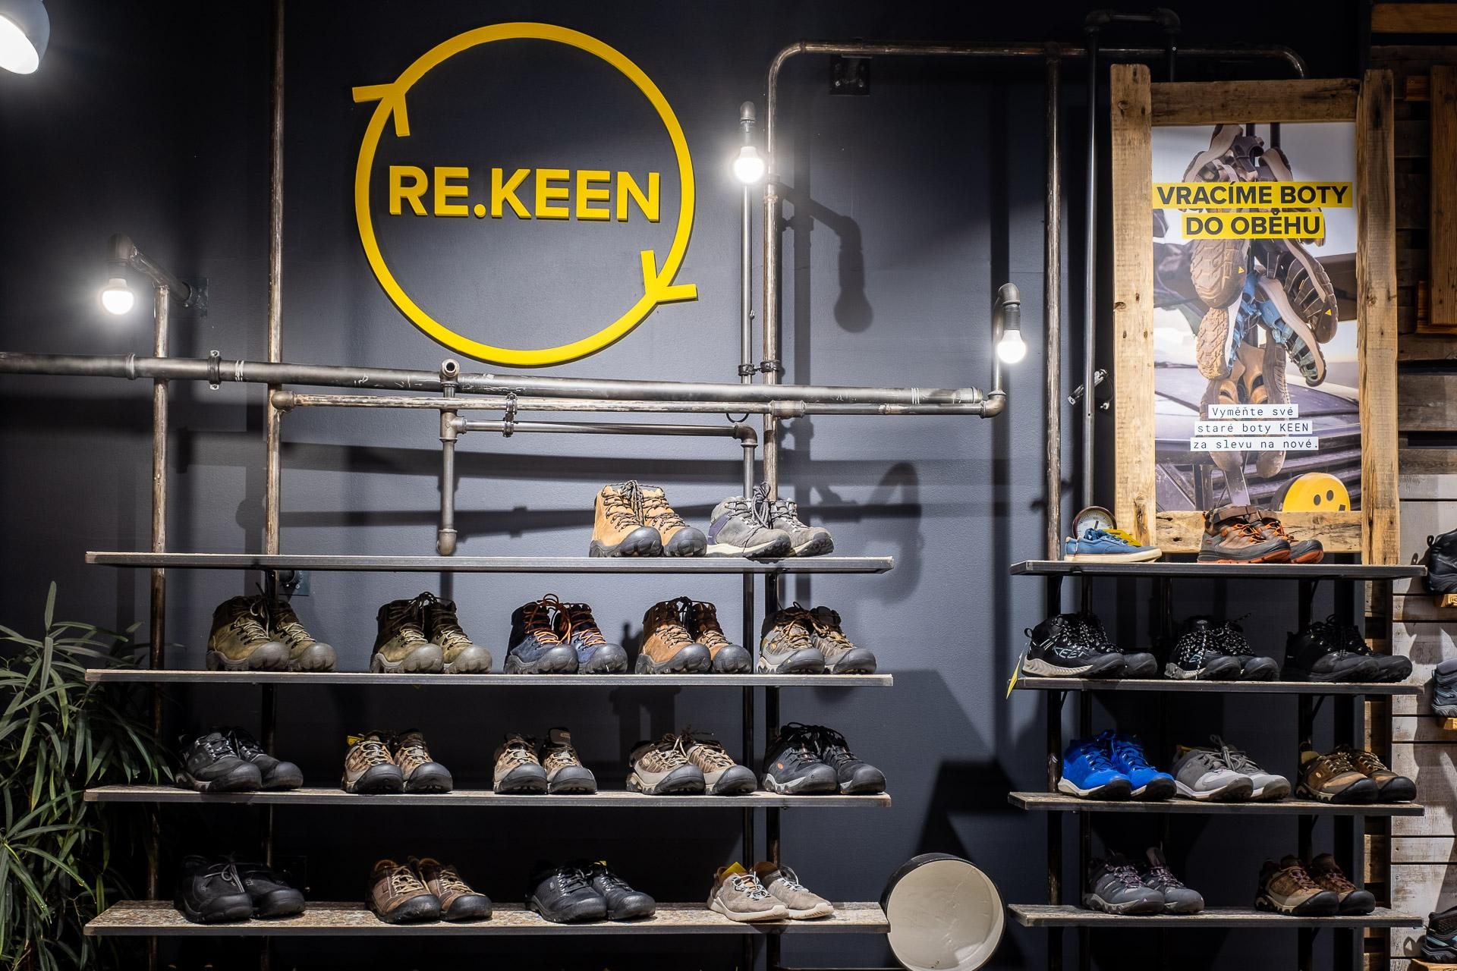
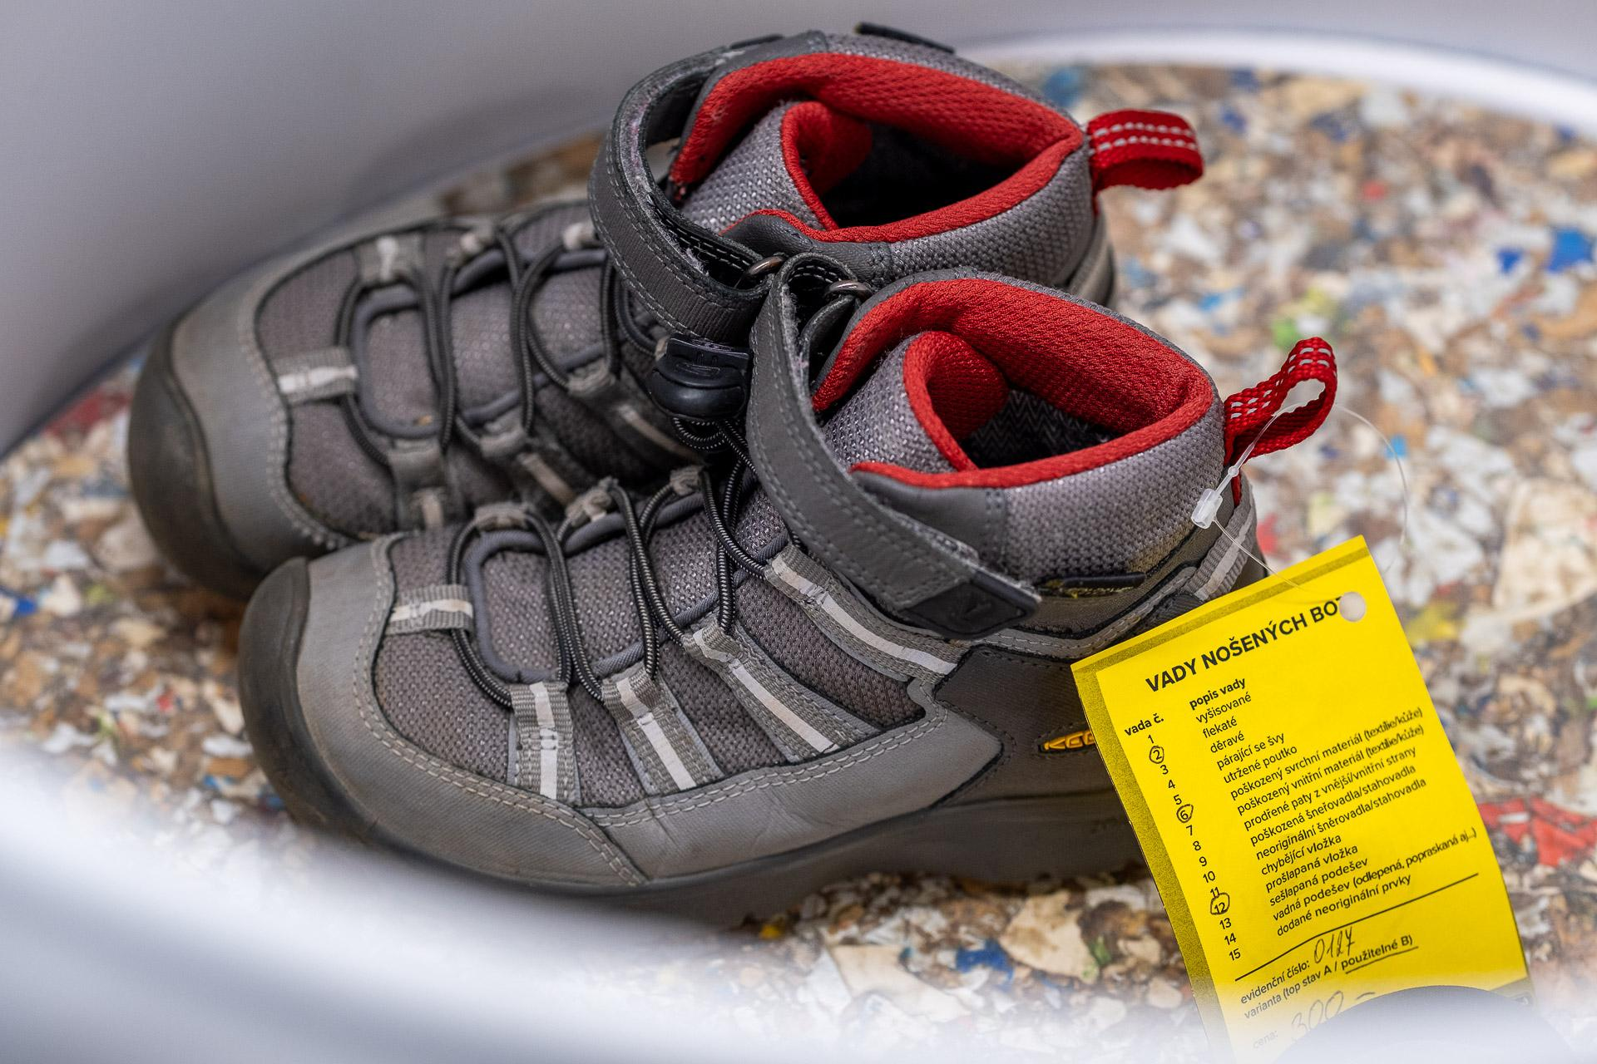
Vracíme boty do oběhu.
Boty připravíme pro další zákazníky nebo i pro umělce.

Slide 11
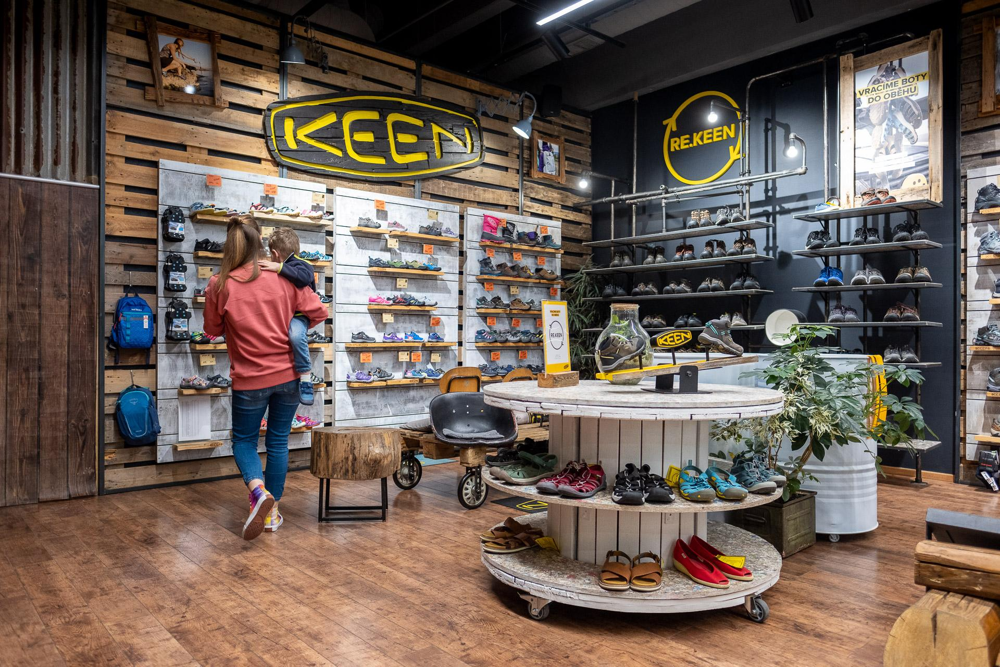
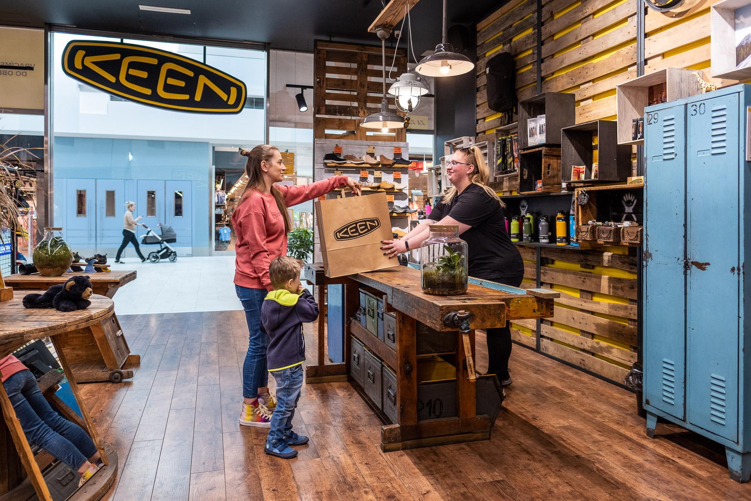
.KEEN Concept Store.
Uzpůsobení stávající prodejny k umístění projektu.

Slide 12
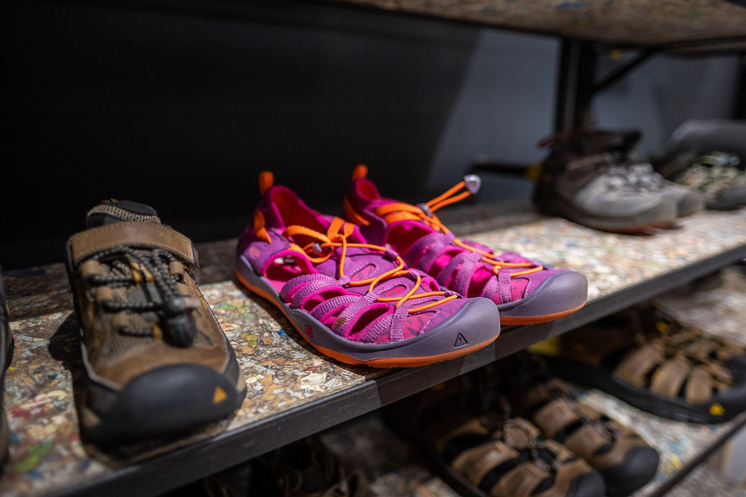
Znovuvyužití nepotřebných materiálů. (dřevo, papír, kov)

Slide 13
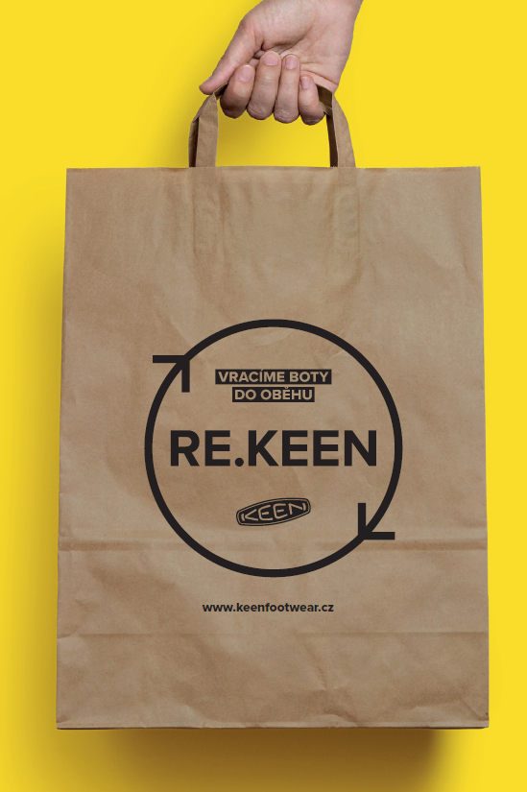
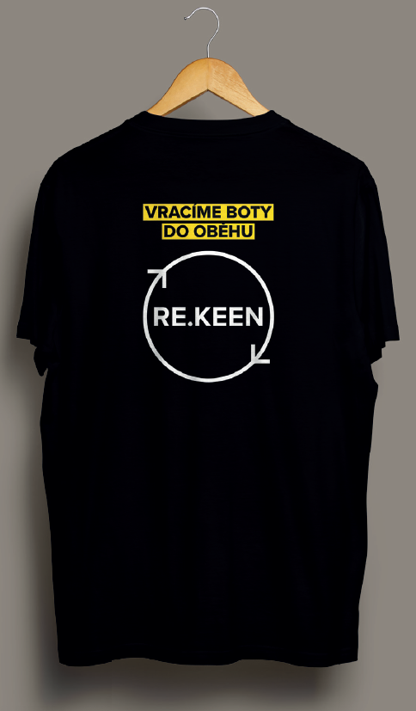
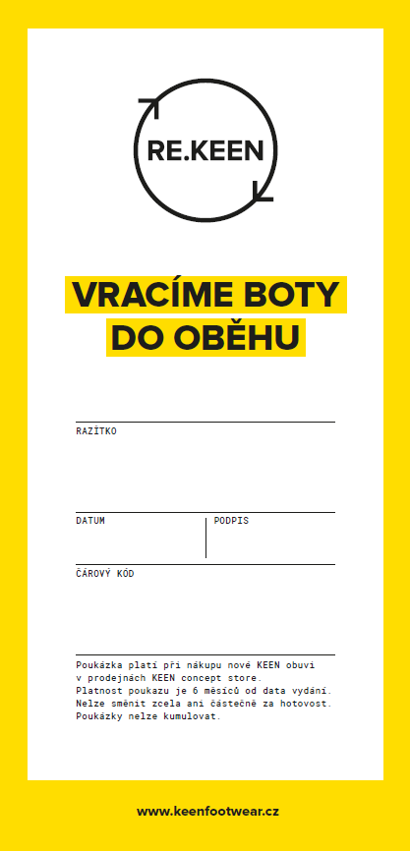
.Komunikace.

Slide 14
.Zajímavosti.
RE.KEEN
Start projektu
Květen 2023
Úspěšnost projektu
Stovky párů bot vráceny do oběhu
Likvidační stav bot
Využití ZČU pro umělecké projekty
Milníky projektu
Rozšíření výkupních míst
Aplikace na dalších trzích
KEEN
Těžké kovy free 2015
PFAS free 2018
Antimicrobiální látky free 2018
Vlna od 2021 s certifikátem RWS
Rozpouštědla -6% 2023 / -33% 2030
KEEN.Leather certifikáty LWG

Slide 15
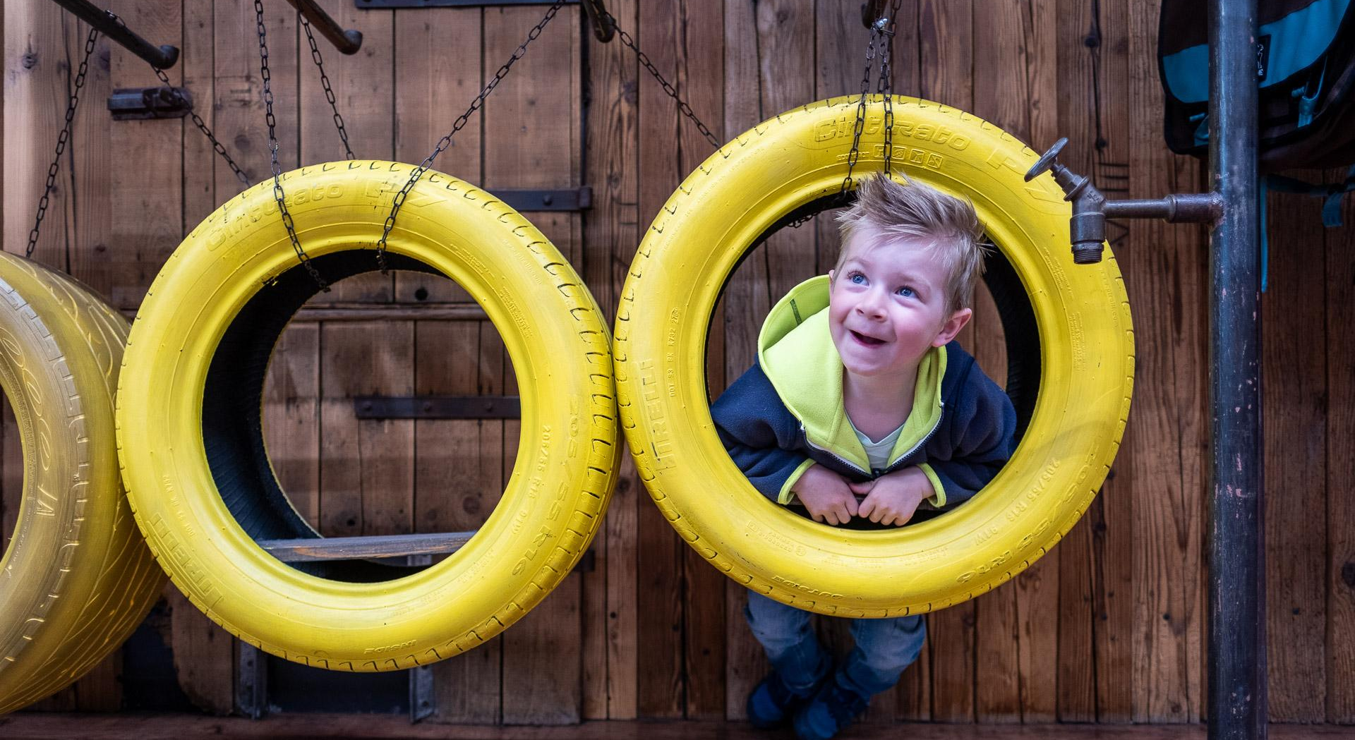
.Děkuji za pozornost..
www.keenfootwear.cz/rekeen

